Slide 1

第一讲
GMC基础知识概述+决策分析
主讲人：谷奕霖
澳门科技大学

Slide 2
主讲人介绍——谷奕霖
澳门科技大学2017级商业分析专业本科生，在校期间拥有多次校内外大赛参赛经验和获奖经历。曾创立欧米加创业项目，项目曾获2018年大湾区创新创业大赛特等奖，第五届“创青春”广东青年创新创业大赛二等奖，2018年粤港澳台大学生创新创业大赛三等奖；参与清华大学媒体与网络实验室创立的升幂科技AI与供应链金融项目，项目曾获第一届京津冀-粤港澳创新创业大赛一等奖等。
从2018年开始接触GMC比赛，获得：
2018-2019年度中国赛区全国二等奖
  澳门参赛队伍在中国赛区取得的最好成绩
  继2012年武汉大学以后，第一次带队参赛即闯入全国半决赛（全国第2位）
指导Athena2队闯入澳门赛区决赛（决赛第六名）

Slide 3
一
GMC介绍（竞赛介绍、日程安排等）
二
比赛材料模块（参赛手册、公司历史、管理报告等）
三
经营环境模块（生产、营销、财务、人力资源等）
四
决策要素模块（决策要素、对手分析、相关战术等）
五
初赛历史剖析（15C1战略思想分析）
六
建模模块
七
战略模块
Notes:
决策要素模块最后加一个决策流程
GMC介绍加一个比赛流程和比赛的大体认知

Slide 4

1、竞赛介绍
2、GMC是什么
3、比赛流程
4、日程安排
一、GMC介绍

Slide 5
1.竞赛介绍
Global Management Challenge （GMC）
世界管理挑战赛是一项拥有欧洲管理发展基金会（EFMD）官方认证的横跨五大洲的全球最大规模企业管理模拟比赛，1980年起源于欧洲，为一年一度的国际级赛事。GMC在过去30年吸引了来自30多个国家和地区的参赛选手，有超过400,000名学生及企业管理人员参加比赛，目前已经成为中国商业比赛中覆盖面最广、影响力最大的国际级赛事之一。
该项赛事自2007年引入澳门以来，我校学生已十一次夺得澳门区总决赛冠军，并代表澳门参加国际总决赛勇夺两次冠军、两次亚军及一次季军殊荣。

Slide 6






2.GMC是什么
上市公司
中国市场
生产
销售
5个季度的管理后
产品1
产品2
产品3
北美市场
投资绩效最高
（同组8家公司）
投资绩效=公司市值+股息+回购股份-增发股份
公司市值＝股本*股价=净资产*商誉
互联网市场

Slide 7
3.比赛流程
公司历史
你的经营
决策单1
决策单2
决策单3
决策单4
决策单5
第一期
第二期
第三期
第四期
第五期
第一期
第二期
第三期
第四期
第五期
管理报告1
管理报告2
管理报告3
管理报告4
管理报告5
注：1.GMC比赛中不存在“这季度”、“本季度”的说法！
2.季度分淡、旺季：大淡季、小旺季、小淡季、大旺季

Slide 8
3.比赛流程
《公司历史》
分析
提交《决策单》
产生《管理报告》
GMC 软件系统处理

Slide 9
4.日程安排
事件 | 日期
初赛时间（2019年10月18日-11月21日） | 每周提交一期决策，需要做五期
复赛时间（2019年11月27日-2020年1月3日） | 每周提交一期决策，需要做五期
GMC澳门总决赛（2020年1月11日 星期六） | 一天提交五期决策，需要做五期
颁奖晚宴（2020年1月14日 星期二）

Slide 10
1、参赛手册
2、公司历史
3、管理报告
4、决策单
二、比赛材料模块

Slide 11
比赛材料介绍
GMC比赛
参赛手册
公司历史
决策单
管理报告

Slide 12
1.参赛手册
比赛前队员会得到一本《参赛手册》，内容囊括了经过提炼的企业管理中所遇到的几乎所有问题（如经营背景、市场营销、生产与分销、人力资源管理、财务资产和会计）和详细的比赛方法作为参加比赛的第一步，必须仔细阅读《参赛手册》，了解比赛内容。
建议：至少精读《参赛手册》三遍。
  第一遍：定性理解比赛规则，思考各参数的含义
  第二遍：定量理解所有参数，脑海里形成GMC的框架
  第三遍：利用《参赛手册》的参数表进行建模

Slide 13
2.公司历史、决策单和管理报告概述
比赛的《公司历史》是参赛队即将着手经营的虚拟公司最近5个财政季度的决策及经营状况，但不一定是最合理的管理决策和最佳的经营效果。
比赛的《决策单》是每支参赛队对下季度的运营做出的决策。
比赛的《管理报告》反映上期决策产生的结果，由六个部分组成：1.上一期的决策单（Your decision）；2.运营情况表（Resources and products）；3.财务报表（Financial statements）；4.小组信息（Group information）参赛队可利用报告上的信息制定下季度的决策。

Slide 14
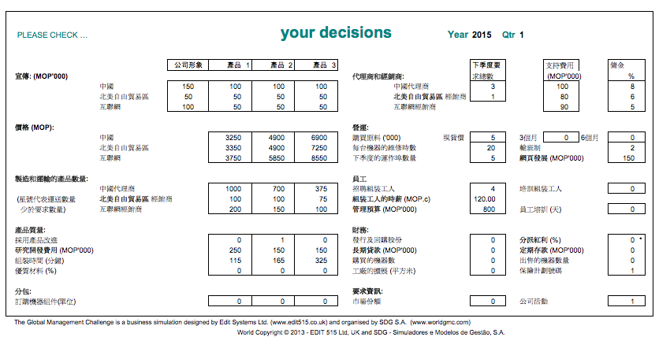
3.管理报告（公司历史）——决策单

Slide 15
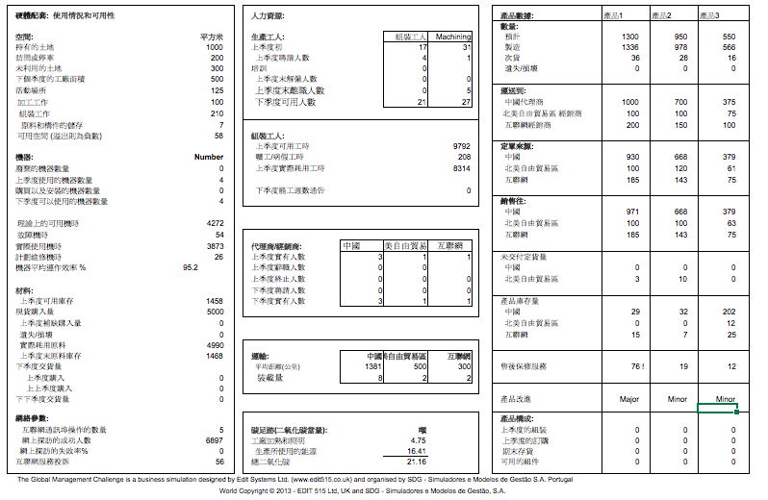
3.管理报告（公司历史）——运营情况表

Slide 16
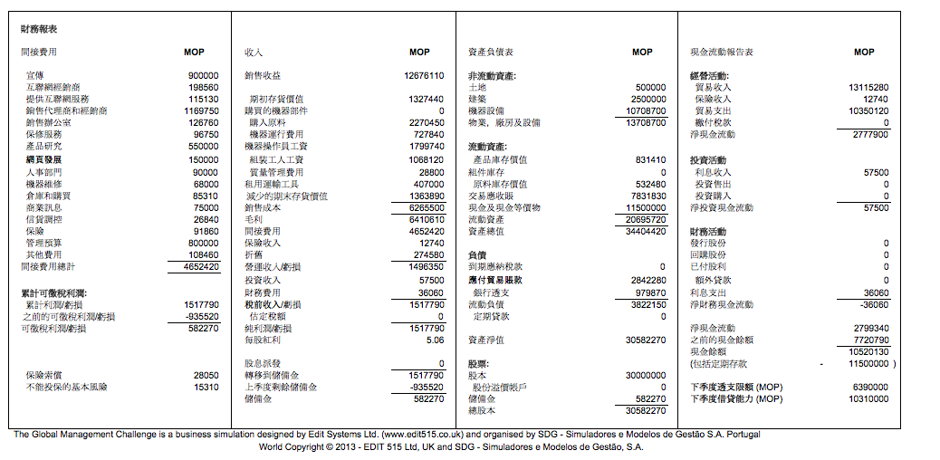
3.管理报告（公司历史）——财务报表

Slide 17
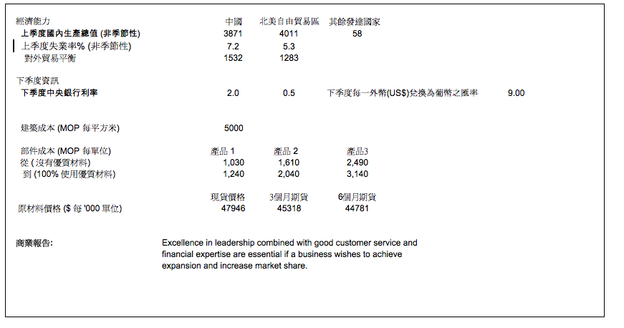
3.管理报告（公司历史）——小组信息（宏观环境）

Slide 18
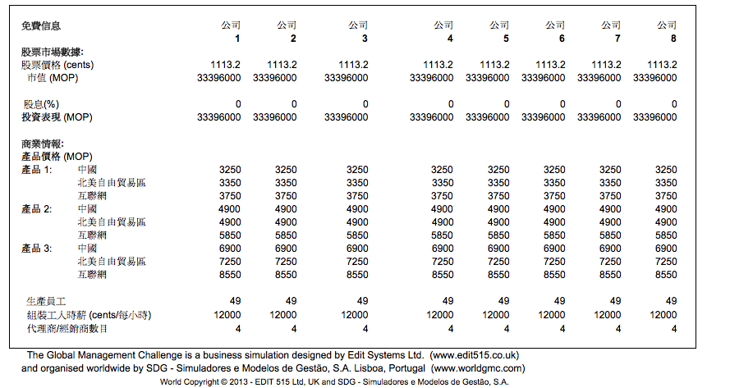
3.管理报告（公司历史）——小组信息（微观环境1）

Slide 19
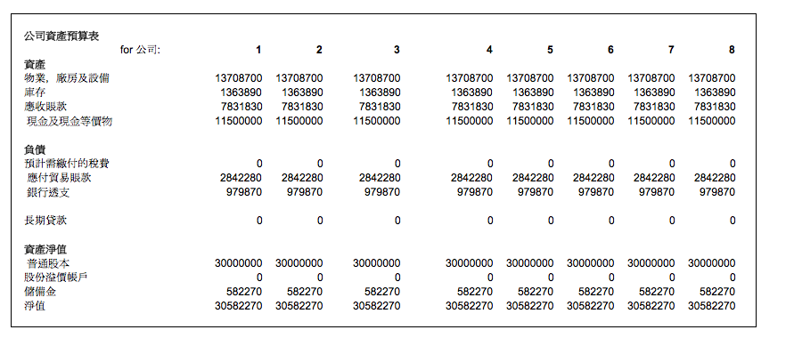
3.管理报告（公司历史）——小组信息（微观环境2）

Slide 20
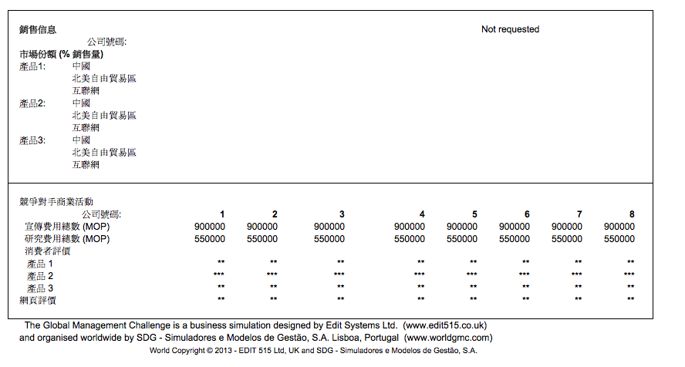
3.管理报告（公司历史）——小组信息（微观环境3）

Slide 21
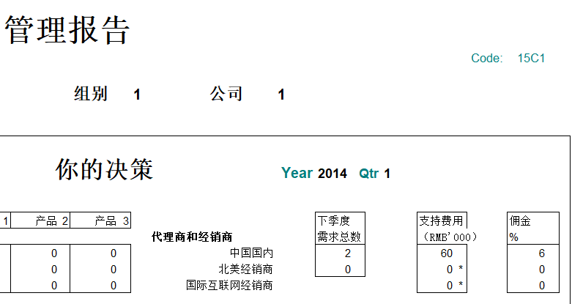
4.公司历史
GMC公司历史编号
15C1是公司历史的编号，一般来说每一年都会出一份新的公司历史，而地区性的比赛一般用的都是以前出过的历史进行比赛。

Slide 22
4.公司历史
2012年GMC软件升级后公司历史信息汇总
历史代码 | 市场规模 | 市场增长 | 制造成本
12C1 | 大 | 快 | 低
12C3 | …… | …… | ……
14C1 | …… | …… | ……
14C3 | …… | …… | ……
15C1 | …… | …… | ……
16C1 | …… | …… | ……
17C1 | 小 | 慢 | 高
生产经营环境越来越恶劣，将影响战略决策的具体制定

Slide 23
4.公司历史（14C1 VS 16C1）
14C1历史产业环境数据
14C1产业环境分析 |  | 市场总容量（含背景公司） |  |  |  |  | 市场负荷（玩家市场份额之和）
市场 | 产品 | 第1期 | 第2期 | 第3期 | 第4期 | 第5期 | 第1期 | 第2期 | 第3期 | 第4期 | 第5期
国内市场 | 产品1 | 16601 | 16469 | 20015 | 21138 | 22977 | 40.0% | 67.9% | 78.2% | 82.5% | 82.5%
北美市场 | 产品1 | 12802 | 13030 | 15527 | 16163 | 17777 | 56.4% | 74.1% | 81.4% | 84.6% | 84.5%
互联网市场 | 产品1 | 12859 | 14092 | 17958 | 19438 | 21632 | 71.3% | 82.3% | 87.1% | 89.2% | 89.4%
国内市场 | 产品2 | 8406 | 8541 | 10509 | 11139 | 12216 | 39.2% | 70.3% | 79.9% | 83.8% | 83.8%
北美市场 | 产品2 | 6460 | 6737 | 8166 | 8526 | 9581 | 57.1% | 75.6% | 82.7% | 85.5% | 85.8%
互联网市场 | 产品2 | 7031 | 7551 | 9601 | 10379 | 11547 | 73.0% | 83.3% | 87.8% | 89.8% | 89.8%
国内市场 | 产品3 | 3557 | 3512 | 4072 | 4189 | 4611 | 46.9% | 68.7% | 76.2% | 79.9% | 80.5%
北美市场 | 产品3 | 2829 | 2829 | 3183 | 3263 | 3618 | 64.6% | 75.7% | 80.3% | 83.1% | 83.3%
互联网市场 | 产品3 | 3098 | 2990 | 3577 | 3754 | 4146 | 77.2% | 82.9% | 86.2% | 88.0% | 88.0%

Slide 24
4.公司历史（14C1 VS 16C1）
16C1历史产业环境数据
16C1产业环境分析 |  | 市场总容量（含背景公司） |  |  |  |  | 市场负荷（玩家市场份额之和）
市场 | 产品 | 第1期 | 第2期 | 第3期 | 第4期 | 第5期 | 第1期 | 第2期 | 第3期 | 第4期 | 第5期
国内市场 | 产品1 | 20932 | 15356 | 16675 | 14311 | 15295 | 45.1% | 65.2% | 68.2% | 71.6% | 72.3%
北美市场 | 产品1 | 12806 | 8866.7 | 8975.6 | 7490 | 8018.9 | 17.7% | 62.9% | 63.4% | 65.5% | 66.9%
互联网市场 | 产品1 | 11492 | 10051 | 11475 | 10440 | 11133 | 53.2% | 73.0% | 75.2% | 78.2% | 78.6%
国内市场 | 产品2 | 10841 | 7618.6 | 8457.4 | 7561.9 | 8153.2 | 50.2% | 66.3% | 69.5% | 75.0% | 77.9%
北美市场 | 产品2 | 6547.6 | 4494.6 | 4876.4 | 4218.8 | 4665.4 | 22.2% | 66.2% | 69.6% | 74.1% | 79.2%
互联网市场 | 产品2 | 6298.5 | 5231.7 | 5844.4 | 5479 | 6077 | 57.4% | 73.5% | 75.5% | 79.8% | 82.0%
国内市场 | 产品3 | 4611.9 | 3343.1 | 3683.7 | 3142.1 | 3530.2 | 54.0% | 68.2% | 72.1% | 75.5% | 79.2%
北美市场 | 产品3 | 2568.2 | 1945.7 | 2070.7 | 1712.6 | 1907.7 | 23.6% | 67.7% | 69.7% | 71.3% | 75.4%
互联网市场 | 产品3 | 2794.1 | 2255.8 | 2568.4 | 2345.8 | 2648.3 | 62.9% | 76.1% | 77.8% | 80.7% | 83.0%

Slide 25
1、生产环境
2、营销环境
3、财务环境
三、经营环境模块

Slide 26



1.生产环境——生产过程
我们生产三种生活耐用品，产品生产由两个连续的过程构成:
生产车间
组装车间
生产组件
组装配件
环节一：
机器加工——用机器把原材料制作成零部件（非技术性）
外包加工——直接从外包工厂购买来零部件
环节二：组装加工——零部件由技术工人组装成成品（技术性）

Slide 27







1.生产环境——机器加工
购买
购买
1 班
2 班
零部件
（半成品）
3 班
卖出
原材料
机器

Slide 28



1.生产环境——外包加工
组装车间
外包工厂
购买零部件
组装车间

Slide 29



1.生产环境——组装加工
招聘/培训
零部件
（半成品）
组装工人
产品
（成品）
罢工？

Slide 30
1.生产环境——生产过程
生产过程总结：
原材料供应商
（现货和期货）
零部件供应商 （外包公司）
原材料
零部件
生产车间
(机器)
零部件
组装车间
产成品
代理、分销商
劳动力
劳动力
机器工人(非技术)
组装工人(技术)

Slide 31
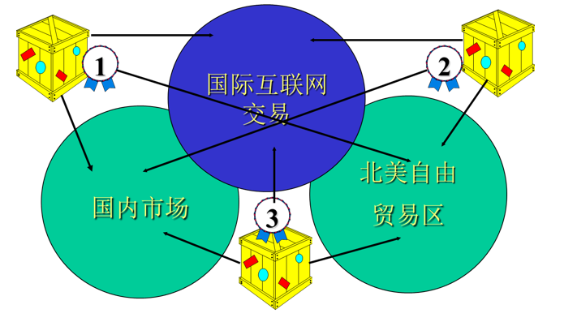
2.营销环境——营销过程
环节一：
产品定价——对3种产品在3个不同的市场进行定价，也就是需要进行3*3 = 9次定价。
广告宣传——分为形象广告和产品广告。
环节二：运输渠道——将生产的产品交付到国内、北美和互联网三个地区的代理商手上，其中涉及到集装箱运输费用。
环节三：销售渠道——通过招聘代理商，给予代理商适当的支持费用和佣金，让代理商在相应的地区销售我们的产品。

Slide 32
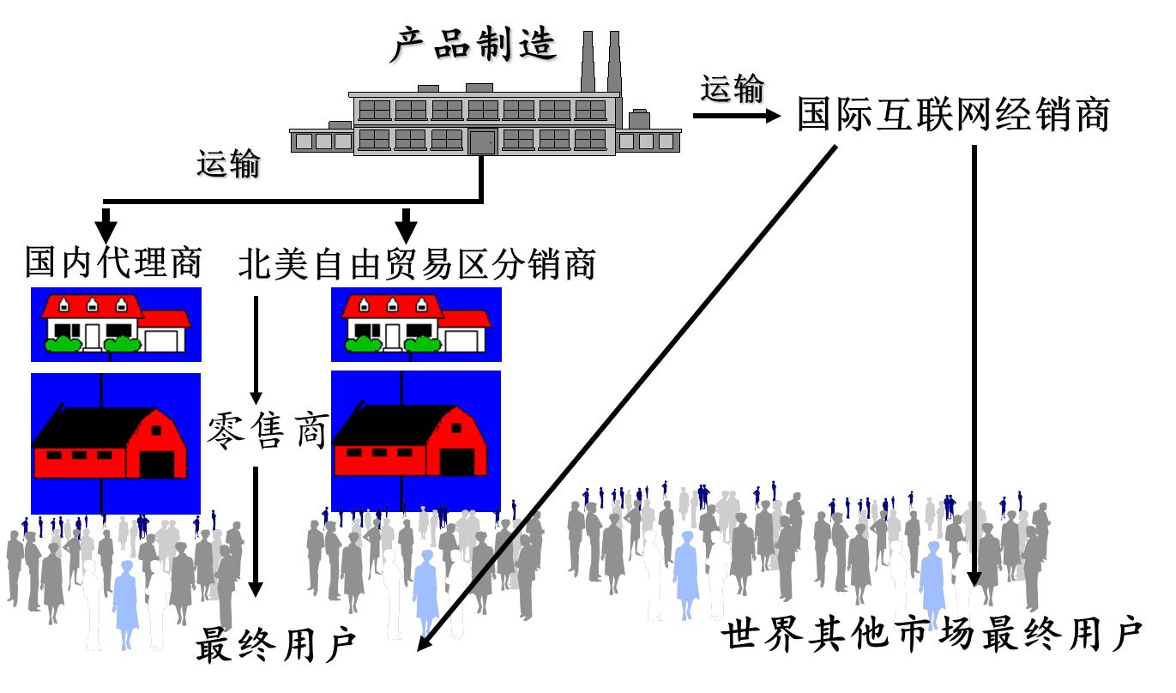
2.营销环境——运输渠道

Slide 33
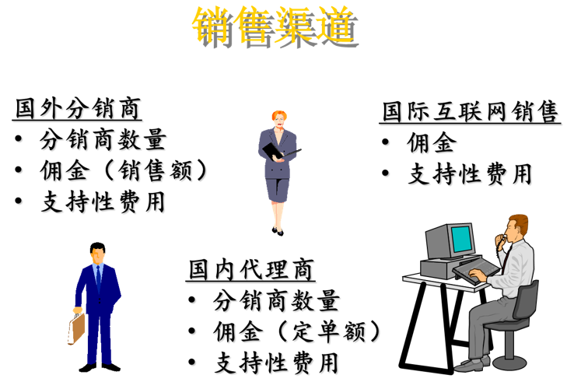
2.营销环境——销售渠道
“支持性费用”对吸引代理商起主要作用；“佣金”对代理商积极销售产品起主要作用。

Slide 34
2.营销环境——营销过程
营销过程总结：
招聘个数、支持费用、佣金
产品定价
中国代理商
…
用户
运输
生产车间
(机器)
产品
公司
运输
北美代理商
…
用户
运输
广告宣传
互联网代理商
…
用户

Slide 35

3.财务环境——财务过程
1、会计工作（财务预测——三大财务报表）
2、融资：
增发股票
透支和无抵押贷款
中期贷款
3、投资（投资可获得利息收入）
4、股息政策（定期、可预测并具有竞争力的股息，对股票价格有积极影响）
5、保险（公司的活动存在受各种随机事件的影响而产生的风险，为防止此类风险，公司可向保险公司投保，以弥补财政损失。）

Slide 36
1、生产、人力
2、营销
3、财务
四、决策要素模块

Slide 37
1.决策要素概述
GMC比赛里一共有75个决策要素，其中生产的决策要素有37个，营销的决策要素有34个，财务的决策要素有4个。

Slide 38
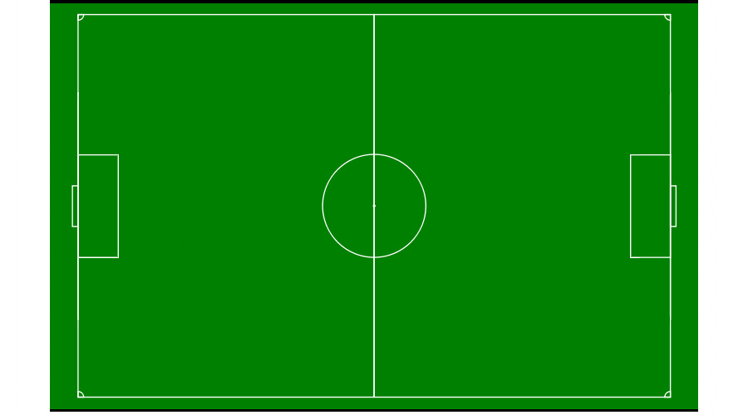
1.决策要素概述
GMC比赛里，对产能的控制由为重要，简单来说，生产是决定一支队伍能走到多远的“下限”，而营销和财务决定了一支队伍的“上限”。
生产
营销
财务

Slide 39
2.生产、人力类决策要素（37）
生产及交付产品数（9）
产品改进（3）
产品研发（3）
组装时间（3）
高品质原材料（3）
外包零部件（3）
原材料采购（3）
机器维修
轮班次数
组装工人的招聘与解雇
培训组装工人
组装工人小时工资
管理预算
员工培训
欲购机器
欲售机器
工厂扩建

Slide 40
2.决策要素在生产过程的体现
原材料采购（3）
高品质原材料（3）
外包零部件（3）
原材料供应商
（现货和期货）
零部件供应商 （外包公司）
零部件
生产及交付产品数（9）
原材料
管理部门
生产车间
(机器)
零部件
组装车间
产成品
代理、分销商
管理预算
工厂扩建
劳动力
劳动力
组装时间（3）
员工培训
机器工人(非技术)
组装工人(技术)
产品研发部
机器维修
组装工人的招聘与解雇
产品改进（3）
轮班次数
培训组装工人
产品研发（3）
欲购/欲售机器
组装工人小时工资

Slide 41
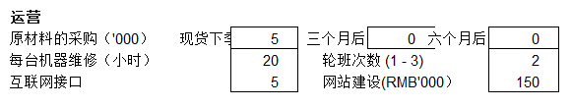

2.生产、人力类决策要素——原材料
原材料采购（3）：
原材料采购
原材料价格
①原材料的购买是分为现货、3月期货和6月期货，现货是决策以后下季度一开始就会到货，即立刻可以投入生产，3月期货是下下季度到货，6月期货是下下下季度到货。
②原材料是以1000单位为购买量的。
③原材料购买价格是以美元来结算的，所以原材料购买成本=单价*汇率*购买量。

Slide 42
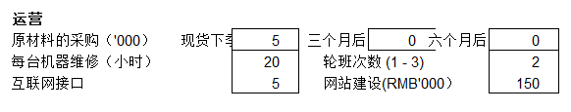
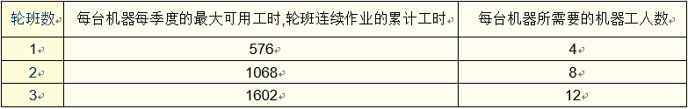
2.生产、人力类决策要素——轮班次数
轮班次数：
轮班次数
轮班工时、工人数量
最低工作时数
①理论可用机时：每台机器轮班工时*机器数量=理论可用机时
②实际可用机时：理论可用机时*机器效率=实际可用机时
③从轮班所需工人数量可知，工资（三班）=3*工资（一班），工资（双班）=2*工资（一班）。
④机器工人的工作时间低于最低工作时数360h时，依然能领到工时为360h的工资。（开工率≈65%）

Slide 43
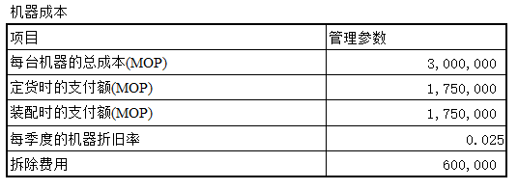
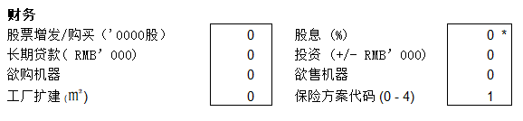
2.生产、人力类决策要素——购买/销售机器
购买/销售机器：
欲购/欲售机器
机器成本、拆机费用
机器占地面积
①购买机器：1台机器的成本是300w澳门币，相当于300w现金流转化为固定资产。
②销售机器：销售1台机器前需要拆除该机器，拆除的费用为60w澳门币。
③机器有一定占地面积，如果工厂面积不够用的话，会限制组装工人的数量。
④购买的机器下下季度才能使用。

Slide 44


2.生产、人力类决策要素——外包零部件
外包零部件（3）：
零部件采购
零部件价格
①外包零部件只有“3月期货”，也就是所有的外包零部件下季度都不能到货，而是下下季度才能到货，并用于组装。
②外包零部件是以1单位为购买量的。
③原材料购买价格是以澳门币来结算的，所以外包零部件购买成本=单价*购买量。
④原材料生产出的零部件和外包零部件中，优先使用外包零部件进行组装。

Slide 45

2.生产、人力类决策要素——扩大产能的战术
买机器？切双班/三班？买外包？

Slide 46
2.生产、人力类决策要素——扩大产能的战术
三种方案的各自特点：
①买机器：
现金流转化为固定资产
购买的机器下下季度才能使用
占用工厂的占地面积，在工厂空间不足的时候，可能挤占组装工人的工作面积，导致无法招募到组装工人或已有的组装工人离职
产能过剩时，多余的机器要出售的话，每台机器要花费60w的拆机费

Slide 47
2.生产、人力类决策要素——扩大产能的战术
②切双班/三班：
相对于购买机器，操作更为灵活，切换班次下季度即能进行
现有机器数量多（6台机器+），对应的机器工人多的情况下，单班切双班/三班时，切换成本巨大
③购买外包：
单位外包零部件比单位机器生产的零部件略贵（1.1-1.5倍左右）
外包下下季度才能到货投入生产

Slide 48
2.生产、人力类决策要素——扩大产能的战术
选择三种方案的综合考量：
在外包生产零部件的成本没有远高于机器生产成本时，一般优先考虑购买外包扩大产能。
在机器数量多（6台机器+），工厂面积和可扩充面积足够大时，可考虑购买机器扩大产能。
在机器数量少，工厂面积不够，且外包还没到货时，必要时切换班次扩大产能。

Slide 49

2.生产、人力类决策要素——生产零部件的战术
全部机器生产？全外包？

Slide 50
2.生产、人力类决策要素——生产零部件的战术
全部机器生产 or 全部外包生产？
如果TC（原材料）+TC（机器工人工资）+TC（机器其他相关费用）> TC（外包零部件），选用外包生产；
如果TC（原材料）+TC（机器工人工资）+TC（机器其他相关费用）< TC（外包零部件），选用机器生产
缺点：
①需求量的预测出现问题时缺乏B计划，或转化到B计划的成本较高
②有机器的情况下全外包生产，机器工人即便不工作也能领到最低工资，亏损较大
③全部机器生产时，所需原材料多，仓储费用高；预测出问题时，转化B计划成本高（单班切2、3班或购买机器）
第三种方案：机器生产和外包生产同时进行？

Slide 51
2.生产、人力类决策要素——生产零部件的战术
机器和外包生产同时进行：
目标：
①在不影响营销的情况下，使生产成本最小化
②使生产更具灵活性（当产能出现问题时，能轻松找到B计划对生产问题进行解决）
③尽可能减少最后一期的生产成本，使利润最大化，从而实现最后一期投资绩效的爆发。
解决方案：
①min（外包）=0，argmin（机器|最低工时）= “单班时开工率≈65%时”，使机器单班开工率大约为65%时，相当于实现了生产成本最小化。（单位外包零部件比单位机器零部件成本略高一点，但相差很小）
②因为外包零部件优先使用，所以为了保证生产的灵活性，需要有充足的原材料作为支撑，以便外包零部件使用完后，有机器生产作为候补。
③成本前置思想和库存思想：把生产成本前置，一方面减少后期生产成本，另一方面做低前期，使后期的利润增长显得更有成长性；在最后一期留足足够的产品库存，减少生产成本。

Slide 52

2.生产、人力类决策要素——生产零部件的战术
机器和外包生产同时进行的生产方案：
①全外包生产产品1、3，产品2半机器半外包生产战术：
第一期示例
方案：
①第一期买足够多的产品1、3外包（至少能用到第三期），和供一期使用的产品2外包（保证机器开工率至少为65%），买足够五期使用的原材料。
②后续每一期都补充产品2的外包（保证机器开工率至少为65%）。
③第三期结束后，补充能用到第五期的产品1、3外包。
④决策第四期时，尽可能多生产，为第五期留足充足的产品库存，从而实现第五期的爆发。

Slide 53

2.生产、人力类决策要素——生产零部件的战术
机器和外包生产同时进行的生产方案：
②全外包生产产品2、3，产品1半机器半外包生产战术：
第一期示例
方案：
①第一期买足够多的产品2、3外包（至少能用到第四期），和供一期使用的产品1外包（保证机器开工率至少为65%），买足够五期使用的原材料。
②后续每一期都补充产品1的外包（保证机器开工率至少为65%）。
③第三期结束后，补充能用到第五期的产品2、3外包。
④决策第四期时，尽可能多生产，为第五期留足充足的产品库存，从而实现第五期的爆发。

Slide 54

2.生产、人力类决策要素——生产零部件的战术
机器和外包生产同时进行的生产方案：
③全外包生产产品1、3，产品2全机器生产战术：
第一期示例
方案：
①第一期买足够多的产品1、3外包（至少能用到第三期），买足够五期使用的原材料。
②第三期结束后，补充能用到第五期的产品1、3外包。
③决策第四期时，尽可能多生产，为第五期留足充足的产品库存，从而实现第五期的爆发。

Slide 55
2.生产、人力类决策要素——生产零部件的战术
机器和外包生产同时进行的生产方案：
三种战术的各自优劣：
①产品1、3全外包，产品2半外包，控制力更强，但后期爆发力不如产品2、3全外包足。
②产品2、3全外包，产品1半外包，前期因为可能存在的透支，绩效不会特别好看，另外需要较强的控制力，后期爆发力最强。
③产品1、3全外包，产品2全机器生产，需要极强的控制力，在机器成本低的历史环境里，该战术优势最大。

Slide 56
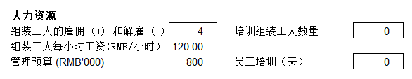
2.生产、人力类决策要素——组装工人时薪
组装工人时薪：
组装工人时薪
①组装工人只有单班生产
②组装工人没有机器工人的最低工资
③组装工人工资=组装工人时薪*工作时间
④工资率低于组内均值时，组装工人有可能会罢工，罢工时间为1-4周不等。

Slide 57
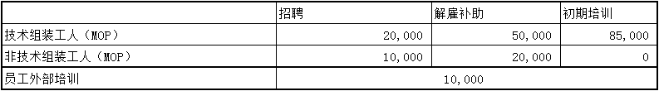
2.生产、人力类决策要素——组装工人招聘
组装工人招聘：
组装工人招聘
招聘和培训费用
①招聘到的组装工人下下季度才能使用。
②招聘一个组装工人2w，培训一个组装工人8.5w。
③招聘人数0~99，培训人数0~9。

Slide 58
2.生产、人力类决策要素——组装工人招聘成功率问题
影响组装工人招聘成功率的因素：
组装工人招聘成功率
①工资率在组内的水平
②组装工人开工率
③培训天数（培训天数在0-60之间）
④管理预算

Slide 59
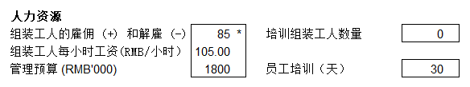
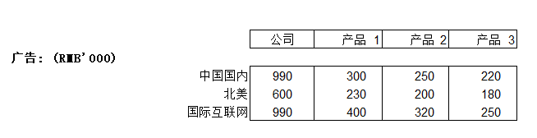
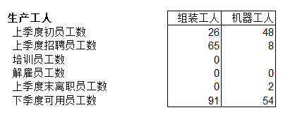
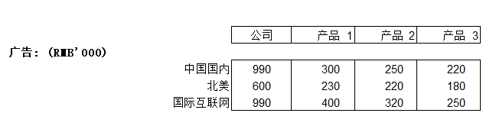
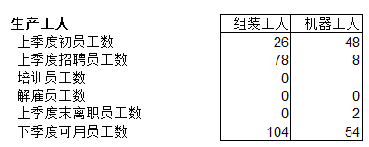
2.生产、人力类决策要素——组装工人招聘成功率问题
影响组装工人招聘成功率的因素：
广告：
同时招聘85个组装工人
2w产品广告的差距
13个组装工人的差距

Slide 60
3.营销类决策要素（34）
公司形象（3）
产品广告（9）
产品价格（9）
代理商与经销商（8）
互联网接口
网站建设
保险方案
市场占有率信息
公司活动信息

Slide 61
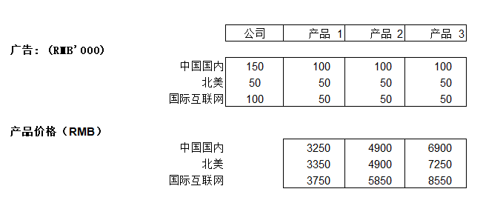
3.营销类决策要素——广告(12)和价格(9)
广告和产品定价
①产品1定价：2000-4500
②产品2定价：4000-6800
③产品3定价：6000-9999

Slide 62

3.营销类决策要素——定价战术

Slide 63
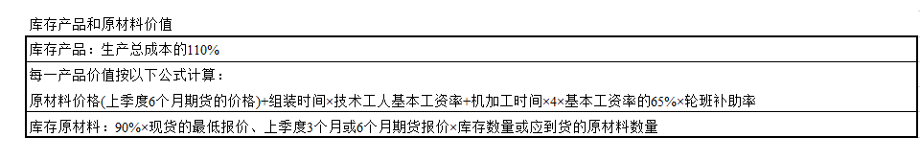
3.营销类决策要素——定价战术
成本定价法：
单位产品的价值
方案：
计算三种产品的单位产品价值，在产品价值的基础上你想收获的利润率即为产品价值。
产品价格 = 单位产品价值 * (1+利润率）

Slide 64
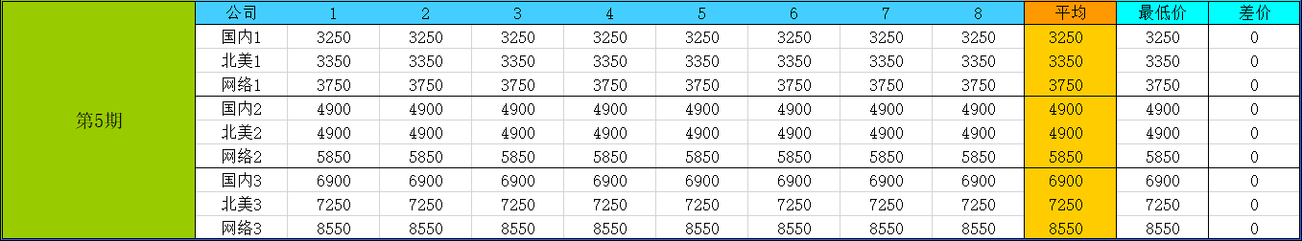
3.营销类决策要素——定价战术
组内平均价格法：
平均价格列表
方案：
虽然每一期不同地区的不同产品价格变化大，但是八个公司的均价变化不会特别大。所以我们可以统计出每一期组内的平均价格，依据前几期的组内均价对下一期的价格进行决策。

Slide 65
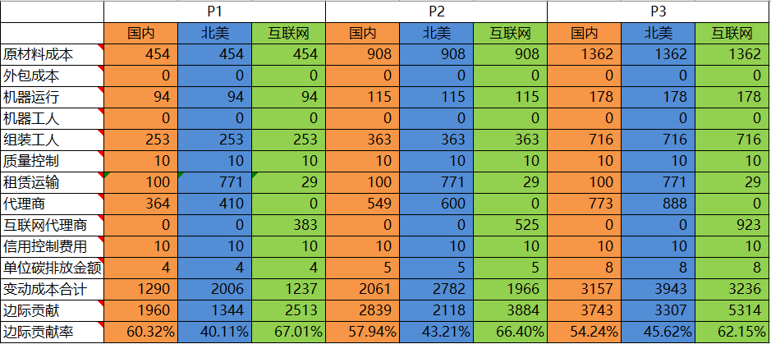
3.营销类决策要素——定价战术
边际贡献定价法：
边际贡献表
方案：
计算每个地区单位产品的边际贡献率，依据前几期的边际贡献率来决定下一期的定价。
思路1：边际贡献高的地区的定价较其他地区高，边际贡献低的地区放弃利润，通过定低价格获得更多的市场份额。
思路2：边际贡献低的地区索性放弃，定较高的价格，没顾客拉倒，有顾客就赚到了。

Slide 66
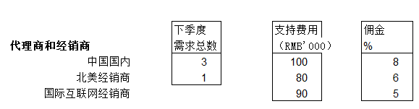
3.营销类决策要素——代理商和经销商(8)
代理商和经销商
①招聘的代理商下下季度才能到岗进行销售。
②支持费用是固定成本，类似于“底薪”；佣金是变动成本，类似于“提成”。
③招聘代理商的方案：
高招募数量+低支持费用
低招募数量+高支持费用

Slide 67

3.营销类决策要素——代理商战术

Slide 68
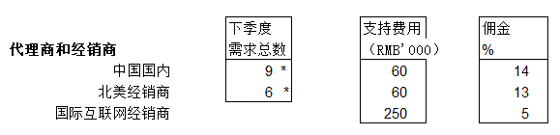
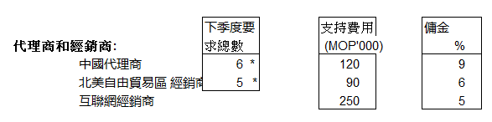
3.营销类决策要素——代理商战术
高代理战术：
小市场：
大市场：
示例1
示例2
方案：
①小市场减少支持费用（固定费用），提高佣金（变动成本）
②五期始终使用高代理刺激订单，成功达到开拓市场的效果
方案：
①大市场增加支持费用（固定费用），减少佣金（变动成本）
②五期始终使用高代理刺激订单，成功达到开拓市场的效果

Slide 69
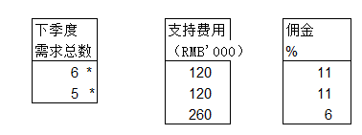
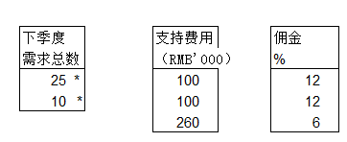
3.营销类决策要素——代理商战术
逐步开发式战术（以大市场为例）：
第一期
第二期
方案：
①前两期逐渐增加代理商数量，通过代理商刺激订单数量上升。与此同时提高形象广告，为第三期的爆发做准备。

Slide 70
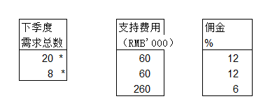
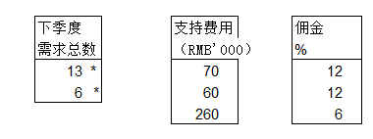
3.营销类决策要素——代理商战术
逐步开发式战术（以大市场为例）：
第三期
第四期
方案：
②当第三期订单数量达到了上升效果时，减少一些代理商，在第三、四期用广告或组装时间等因素与代理商的作用形成“对冲”。这时候，经过前两期营销组合的刺激作用，我们的订单大幅度上升。
（相同销量，我们价格更高；相同价格，我们销量更高）

Slide 71
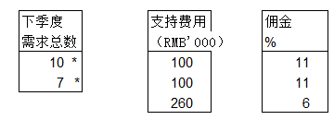
3.营销类决策要素——代理商战术
逐步开发式战术（以大市场为例）：
第五期
方案：
③第五期时，利用我们前四期“相同效率，价格更高”的优势，我们大幅度降价，我们的降价差就大于对手，利润和市场份额双收。

Slide 72
4.财务类决策要素（4）
股票增发/回购
股息
长期贷款
投资

Slide 73
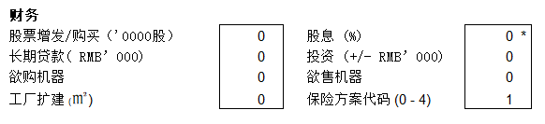
4.财务类决策要素——增发回购
增发回购
①股票的增发和回购都在下季度开始时发生，但是股票的增发和回购的数量任何年度都不能超过年初的已发股本数的10%。
②股价低于10元时，不能进行增发回购。
③低股价回购，高股价增发。（引申：淡季回购，旺季增发）

Slide 74
4.财务类决策要素——股息
股息
①每一期所发股息总数不能超过总留存收益的50%
②股息要发出平稳性和增长性。

Slide 75
五、初赛历史剖析（15C1战略思想分析）

Slide 76
1.初赛历史剖析——打哪一种公司历史
年度 | 初赛 | 复赛 | 决赛 | 世界赛第一轮 | 世界赛第二轮
2017澳门 | 14C3 | 15C1 | 16C1 | 17C1 | 17C1
2018澳门 | 14C3 | 15C1 | 17C1 | 1C71 | 17C1
2017香港 | 14C3 | 15C1 | 16C1 | 17C1 | 17C1
2018香港 | 15C1 | 16C1 | 17C1 | 17C1 | 17C1
澳门赛区2019年度竞赛公司历史预测：14C3、15C1

Slide 77
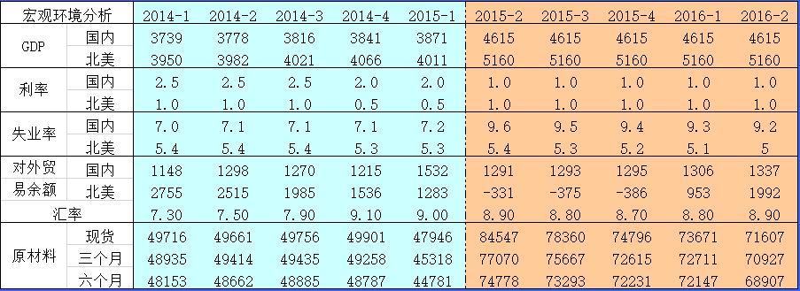
2.初赛历史剖析——15C1公司历史分析
宏观数据分析
①GDP：中国、北美呈上升的趋势，宏观经济可能进一步发展
②利率：后五期利率稳定，市场流动性会保持不变。
③失业率：中国、北美都呈现先上升后下降的趋势，消费水平相对比较稳定
④贸易余额/汇率：汇率先下降后上升，不确定因素大，购买原材料可以考虑第三期补齐。
宏观数据汇总

Slide 78
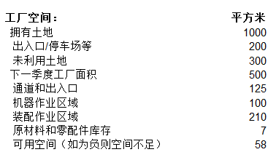
2.初赛历史剖析——15C1公司历史分析
微观数据分析
生产
未利用土地面积只有300平方米，买机器容易限制组装工人的工作面积，导致产能缩小。

Slide 79
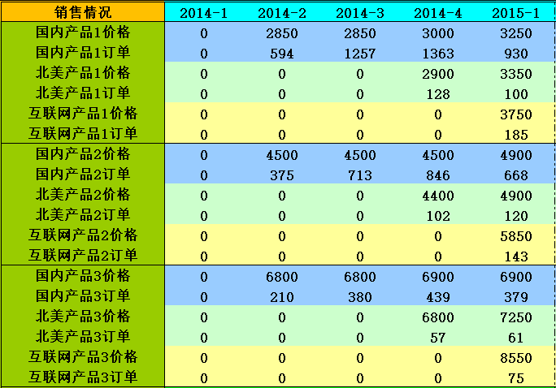
2.初赛历史剖析——15C1公司历史分析
微观数据分析
营销
国内市场开辟的较早，市场目前是最大的
如果其他营销组合相同的情况下，北美市场的订单应该为国内的2/3
北美和互联网市场仍然有待开发

Slide 80
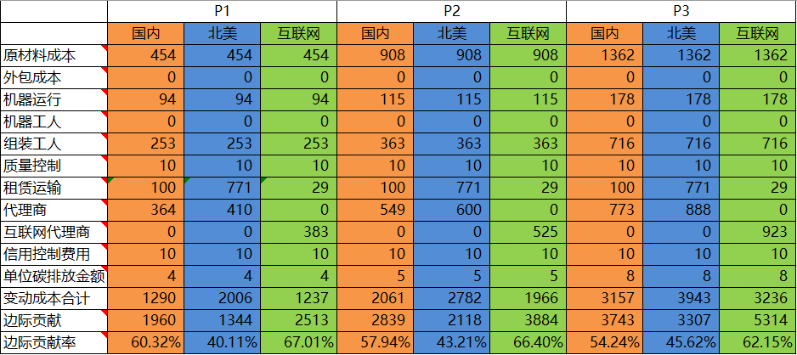
2.初赛历史剖析——15C1公司历史分析
微观数据分析
营销
边际贡献率：互联网>国内>北美

Slide 81
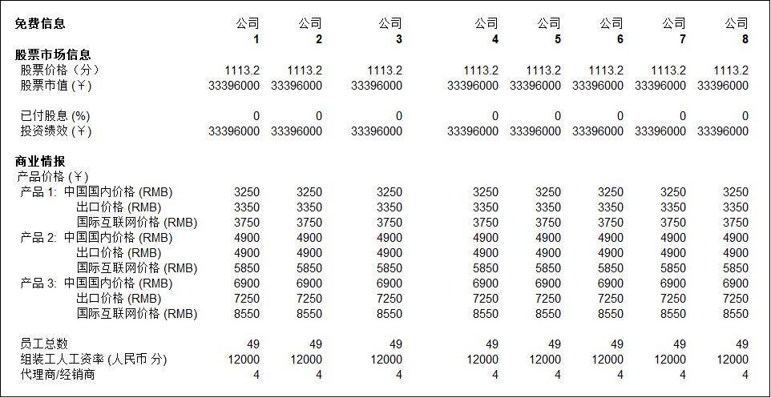
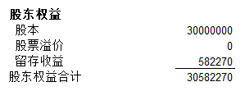
2.初赛历史剖析——15C1公司历史分析
微观数据分析
财务
留存收益很低，第一期利润做的太差，留存收益变负容易影响股价
历史5的股价11.32元，跌到10元以下无法增发回购

Slide 82
2.初赛历史剖析——15C1采用的战略
主要的三种战略：成本领先战略（low cost strategy）、差异化战略（differentiation strategy）、集中战略（centralized strategy），排除集中战略。

Slide 83
2.初赛历史剖析——15C1采用的战略
成本领先战略思路（卖机器战略）：
目标：扩大生产规模，尽量做到产品的量产，最大化缩小生产成本。
特点：
生产：厂房面积小（最多只可扩充300平方米）、机器台数少（4台）、组装工人初始工资率不高（120MOP/h）、外包成本低
营销：市场容量大，且在逐步扩大，宏观条件转好
方案：
生产：第一期尽可能做好利润，控制生产成本，防止留存收益过低；第二期把4台机器全部卖掉，可以空出10个组装工人的空间。做好全外包的准备，再招募10个组装工人，准备引爆市场~
营销：在组内拥有最充足的产能后，对产品进行薄利多销，市场份额和利润双收。
财务：第二期是小淡季+卖机器的240w亏损，第二期股价会战略性下跌，利用股价的下跌回购一次，第三期利用大旺季增长的市场容量做好利润，利用股价的暴涨增发一次，两回合下来收获巨额现金流。
（不第一期卖机器的原因：卖4台机器要亏损240w，第一期利润过低导致股价低于10元无法增发回购）
风险：同组使用该战略的队伍>=3，做好产能过剩死的准备~

Slide 84
2.初赛历史剖析——15C1采用的战略
差异化战略思路（“三高”战略——高质高价高利润）：
目标：做出质量高、利润率高的产品，使用积极的营销战略，充分利用边际贡献使利润最大化。
特点：
生产：厂房面积小（最多只可扩充300平方米）、机器台数少（4台）、组装工人初始工资率不高（120MOP/h）、外包成本低
营销：市场容量大，且在逐步扩大，宏观条件转好
方案：
生产：选用产品13全外包和产品23全外包都可以，第三期把最后两期的外包都满足，生产方面做好最后一期爆发
营销：由于市场是逐渐转好的，前期通过营销组合的刺激，做到“价格相同时，销量更高；销量相同时，价格更高”，使得价格高于同组其他队伍的情况下，仍有较高的利润。最后一期利用自己比别人高的价格，创造出组内最大的压价空间，在最后一期市场份额和利润双收，实现最后一期爆发。
风险：同组实力不强的队伍较多，碰上一个使用卖机器战略的队伍，市场份额的抢夺上劣势比较明显。

Slide 85


第一讲到此结束，谢谢各位！
欢迎提问

Slide 86


